Slide 1


Slide 2
Chủ đề : Gia đình
Chủ đề nhánh:Khám phá đồ dùng trong gia đình
Hoạt động: Khám phá khoa học
Đề tài : Tìm hiểu một số đồ dùng sử dụng điện trong gia đình.
Lớp dạy: Mầm
Người dạy : Võ Thị Lan
Ngày dạy:29/10/2019

Slide 3
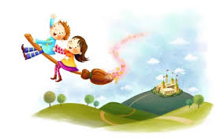

*Hoạt động 1: Hát bài “Đồ dùng bé yêu” và trò chuyện về chủ đề

Slide 4

*Hoạt động 2: Tìm hiểu một số đồ dùng sử dụng điện trong gia đình.

Slide 5
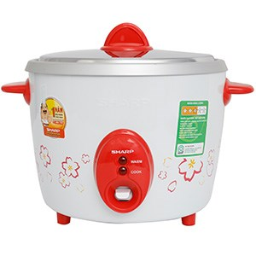
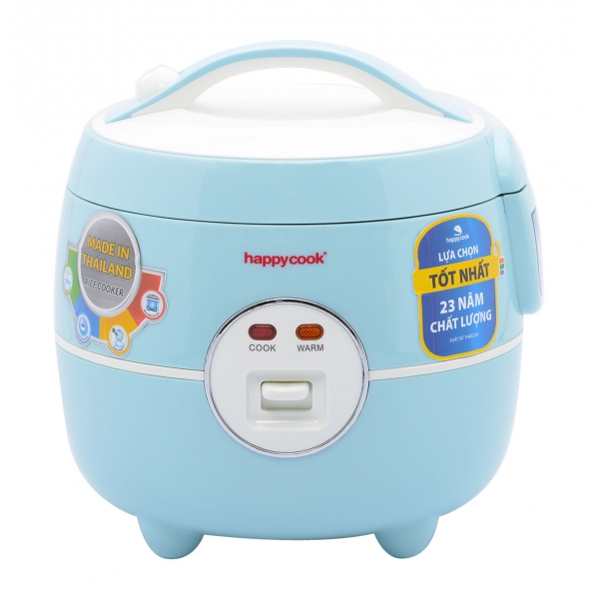
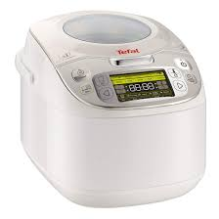
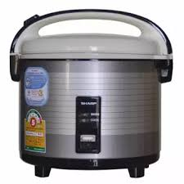
Một số kiểu nồi cơm điện

Slide 6
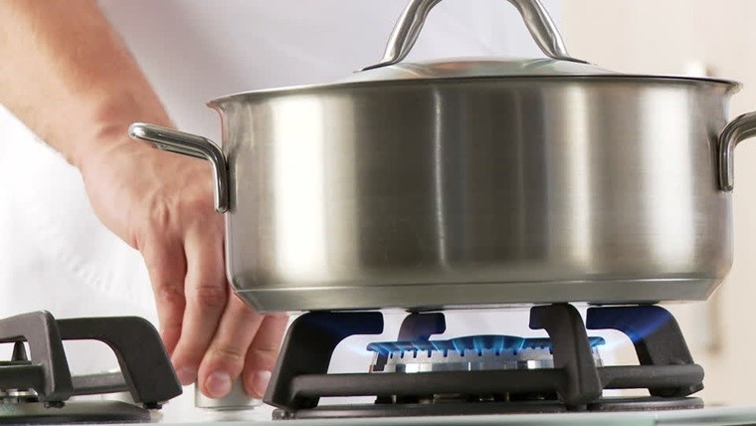
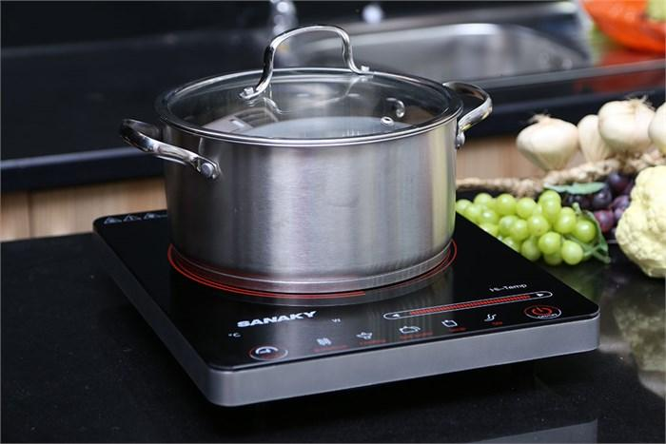
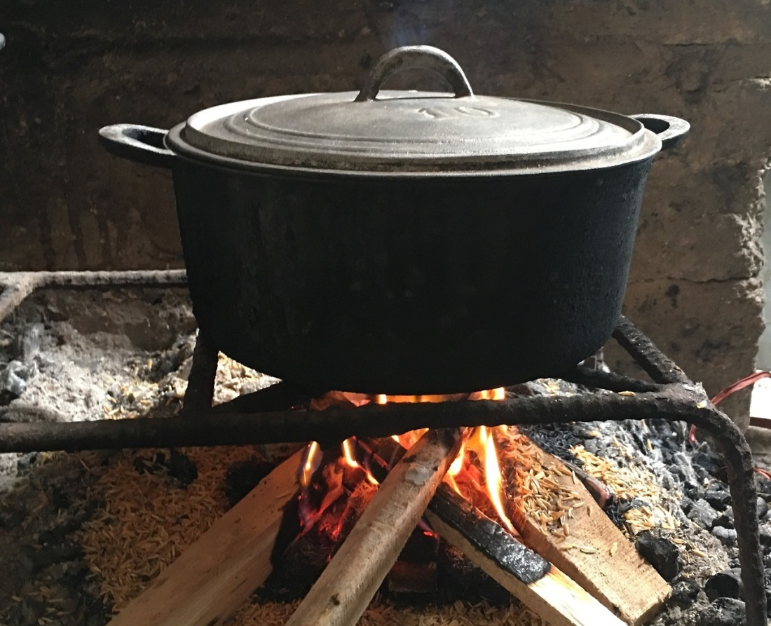

Slide 7
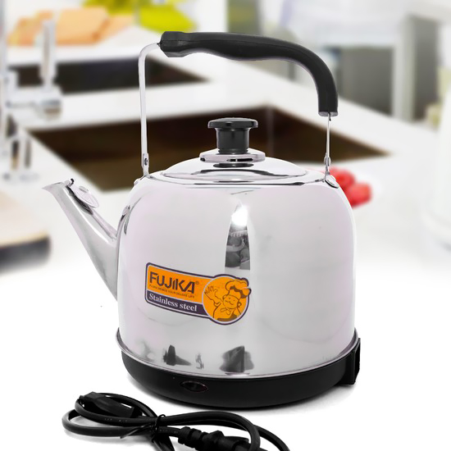
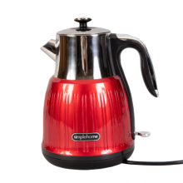
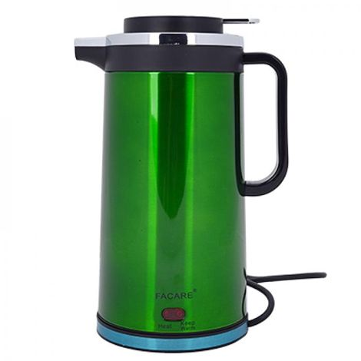
MỘT SỐ KIỂU ẤM ĐIỆN

Slide 8
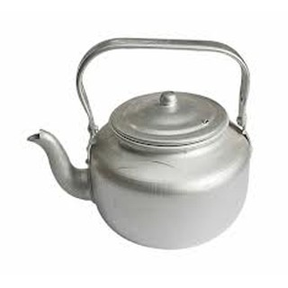
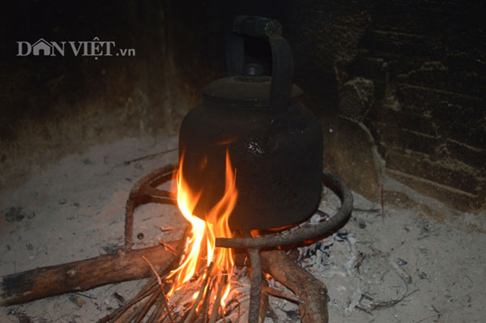

Slide 9
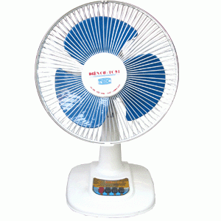
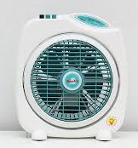
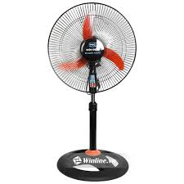
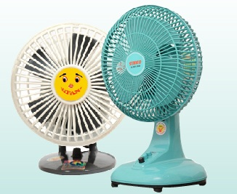

Slide 10
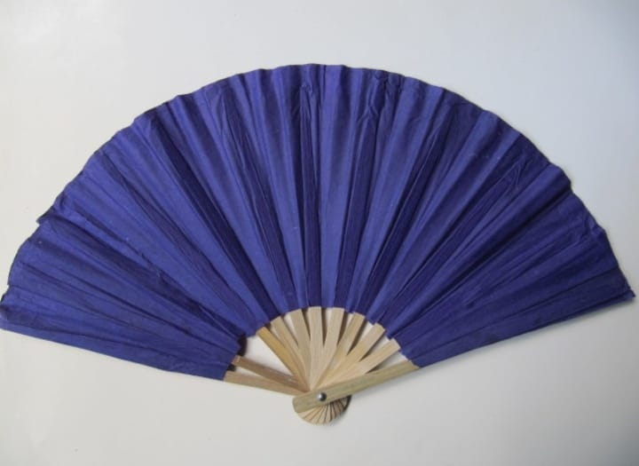
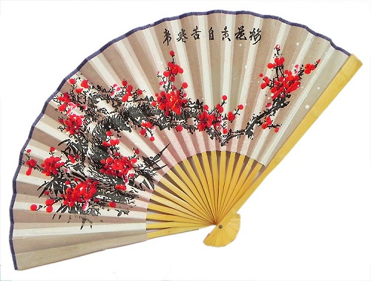
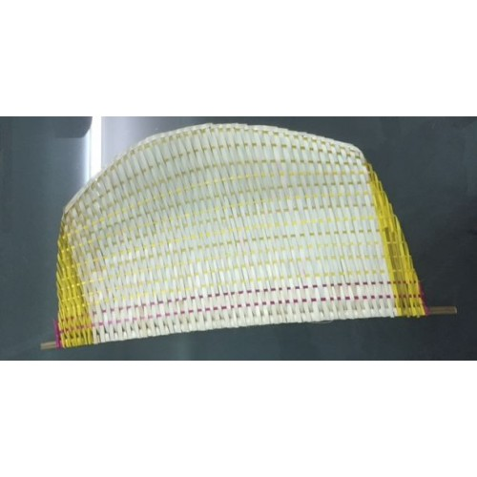
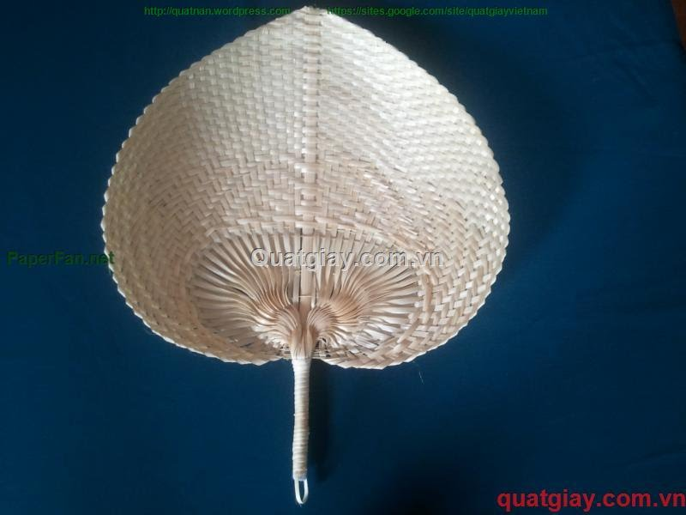

Slide 11
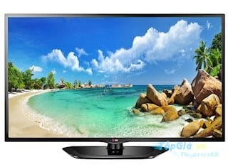
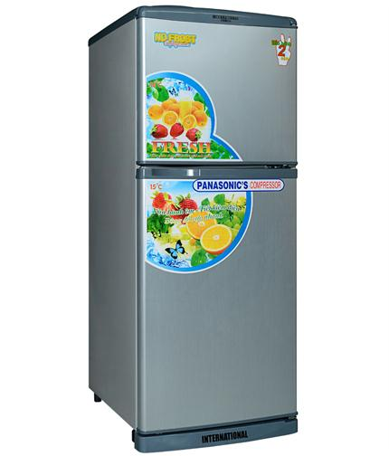
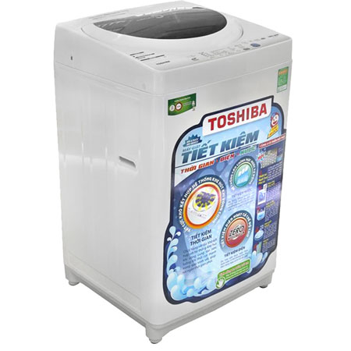
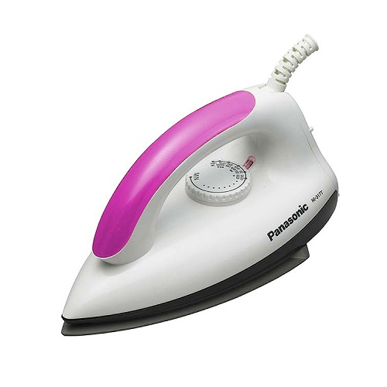
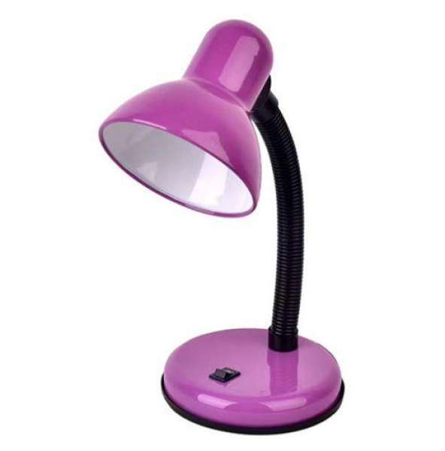
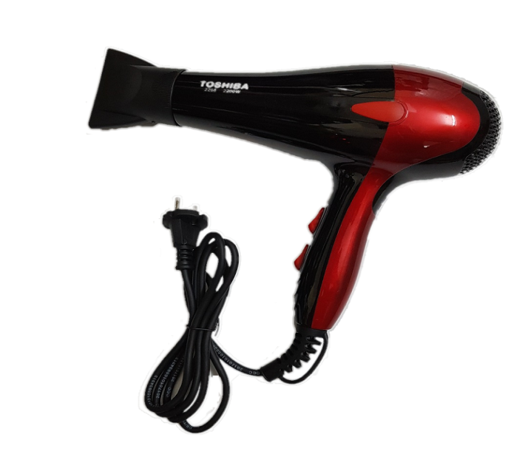
Mở rộng một số đồ dùng trong gia đình sử dụng điện

Slide 12

*So sánh:
+Nồi cơm điện- cái quạt điện
-Khác nhau:
-Giống nhau:
+ Cái ấm điện- cái quạt điện
-Khác nhau
-Giống nhau:

Slide 13
*Luyện tập: Phát rổ cho trẻ và trẻ giơ hình theo yêu cầu của cô

Slide 14
*Hoạt động 3: Trò chơi “Người mua hàng tài giỏi”.
-Luật chơi: Khi có hiệu lệnh mới được chơi và mỗi lần chỉ lấy một hình dán lên,hết bản nhạc đội nào lấy được nhiều hình và đúng đội đó thắng.
-Cách chơi: Chia trẻ làn hai đội đi theo đường hẹp lên lấy những đồ dùng sử dụng điện và dán lên ngôi nhà của đội mình.

